Slide 1
Т. Л. Коновалова
Мировая экономика
и международные экономические отношения
Часть 2. Международный обмен факторами производства
Учебное пособие в презентациях

Slide 2
УДК 339.9
ББК 65.9
Э40
Э40 Коновалова Т.Л.
Мировая экономика и международные экономические отношения. Часть 2. Международный обмен факторами производства. Учебное пособие в презентациях. Для студентов-бакалавров, изучающих основы экономической теории и финансовой грамотности. Саратов, СГУ, 2021. – 52 с.
ISBN 978-5-406-01954-2
Учебное пособие подготовлено в соответствии с положениями и требованиями Государственного образовательного стандарта высшего образования, включает презентации трех лекций, раскрывающих основные положения курса «Мировая экономика и международные экономические отношения», обеспечивающие теоретическую подготовку студентов-бакалавров по экономической проблематике. Материал учебного пособия может использоваться как в самостоятельной работе студентов, так и при подготовке презентаций, докладов и публичных выступлений.
Для студентов, обучающихся по направлениям подготовки бакалавров: 38.03.01 «Экономика предпринимательства», 38.03.02 «Менеджмент», 38.05.02 «Таможенное дело», 41.03.05 «Международные отношения», а также студентов, изучающих основы экономической теории и финансовой грамотности.
Рекомендовано кафедрой экономической теории и национальной экономики экономического факультета Саратовского национального исследовательского государственного университета имени Н.Г.Чернышевского.
Р е к о м е н д у ю т к п е ч а т и :
научно-методический совет экономического факультета (протокол № 6 от 30 ноября 2021 г.)
кандидат экономических наук, доцент Федоляк В,С.
УДК 339.9 ББК 65.9
Т.Л. Коновалова

Slide 3
Международная миграция капитала

Slide 4
План
Понятие и причины международной миграции капитала
Формы международной миграции капитала. Прямые иностранные инвестиции. Портфельные инвестиции.
Международная миграция капитала и Россия.

Slide 5
Международная миграция капитала - встречное перемещение через границы капитала в денежной форме с целью получения дохода и других выгод.
Причины международной миграции капитала:
несовпадение спроса на капитал и его предложения в различных звеньях мирового хозяйства
относительное перенакопление капитала в экономически развитых странах
более дешевые ресурсы и ёмкие рынки сбыта в принимающих странах
благоприятный инвестиционный климат страны
возможность монополизации местного товарного рынка
низкие экологические стандарты в развивающихся странах и др.

Slide 6
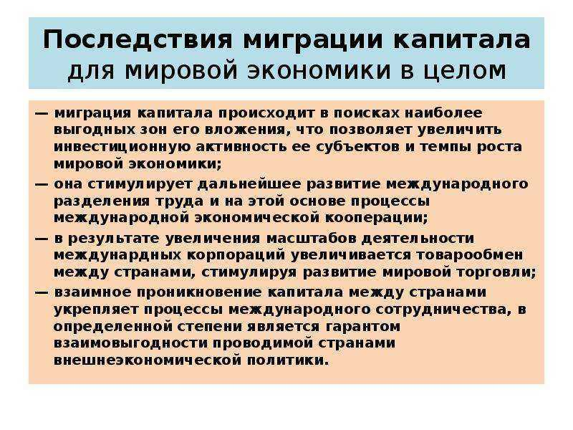

Slide 7
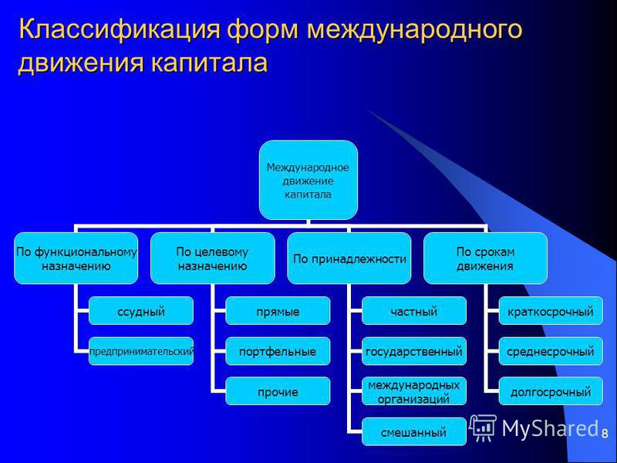

Slide 8
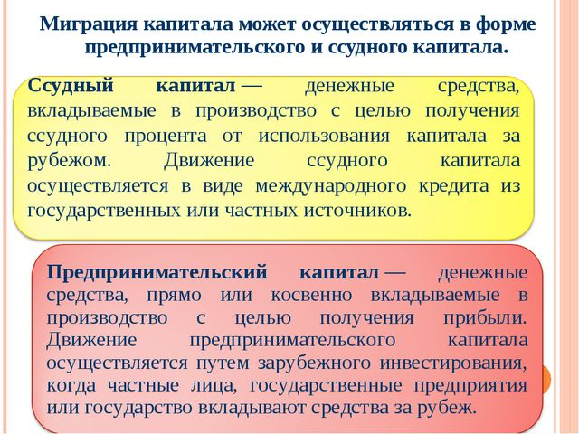

Slide 9
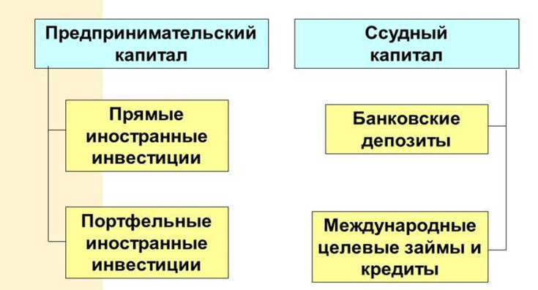
Формы миграции капитала

Slide 10
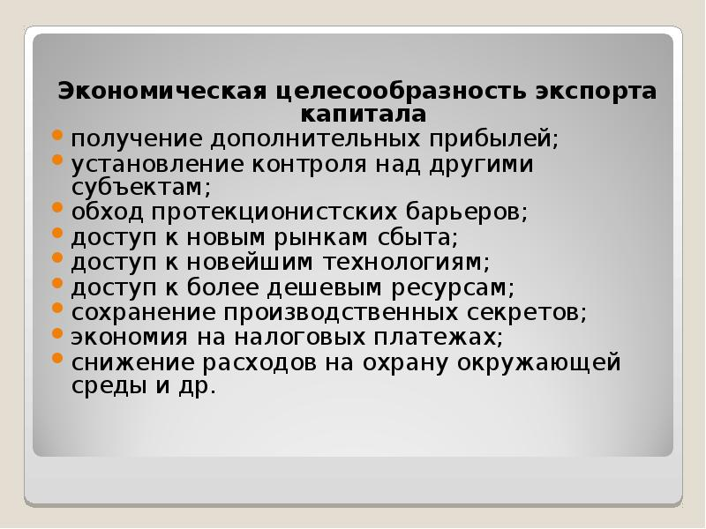

Slide 11
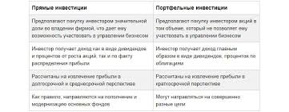

Slide 12
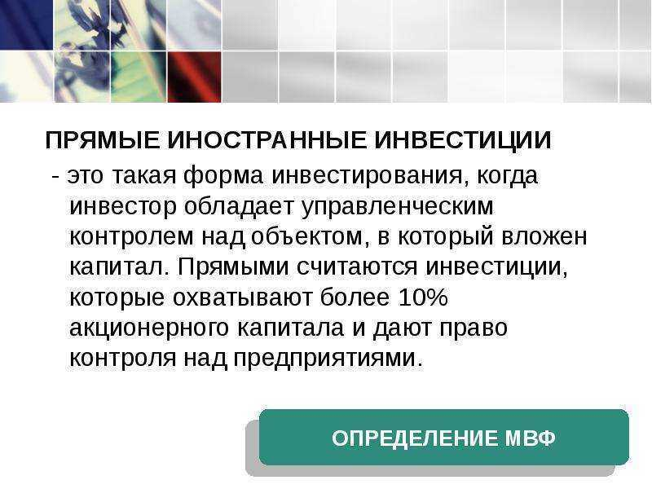

Slide 13
Портфельные инвестиции
Портфельные инвестиции - это вложения капитала в акции заграничных компаний (без приобретения контрольного пакета), облигации и другие ценные бумаги иностранных государств, международных финансовых организаций.
Портфельные инвестиции - это вложение капитала в иностранные ценные бумаги, не дающее возможности контроля над производством.

Slide 14
Инвестиционный портфель - сочетание различных видов инвестиционных активов. В зависимости от методов управления ценными бумагами выделяют активное и пассивное управление инвестиционным портфелем.
Инвесторы, которые выбрали активный подход, как правило, ищут недооцененные ценные бумаги (желательно еще и с высоким уровнем дивидендов) и предполагают частый пересмотр структуры своего портфеля.
Пассивные инвесторы, в отличие от активных, предпочитают выжидательную позицию. Купив ценные бумаги, они ждут момента их погашения.
Однако для того, чтобы составить портфель, полностью соответствующий какому-либо индексу (совокупной стоимости "набора " ценных бумаг, торгуемых на бирже,) , потребуются значительные средства. Поскольку индекс формируют сразу несколько ценных бумаг (индекс ММВБ формируют акции 30 эмитентов), то необходимо будет приобрести ценные бумаги именно в тех долях, в которых они представлены в индексе.

Slide 15
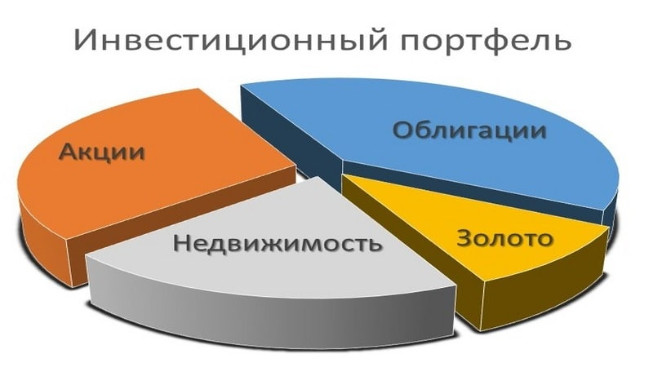

Slide 16
ММК и Россия
Россия активно участвует в международной миграции капитала, является одним из крупнейших в мире доноров капитала. За рубежом действуют тысячи фирм с российским капиталом. Общий объем находящихся за рубежом российских ресурсов составляет огромную сумму - более 700 млрд. долларов.
Две основные проблемы России в сфере международной миграции капитала:
необходимость привлечения иностранного капитала в Россию, в особенности прямых иностранных инвестиций
предотвращение "бегства капитала".

Slide 17
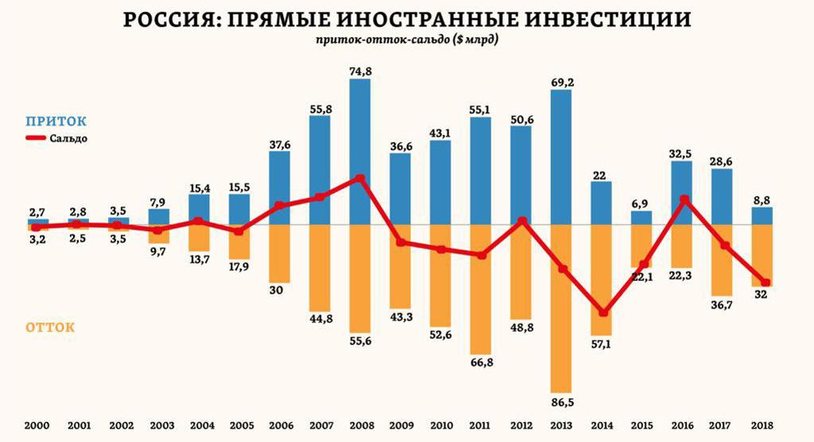

Slide 18
«Бегство капитала» («утечка капитала») - устойчивый и в больших масштабах отток экономических и финансовых активов, происходящий в легальной и нелегальной формах и сокращающий финансово-инвестиционные ресурсы страны.
В России «бегство капитала» проявилось в нелегальной распродаже экономических активов, утечке капитала в результате ценовых манипуляций при заключении экспортно-импортных контрактов, легальной перекачке капитала через структуры финансового рынка.
Другой характерной российской особенностью является внутреннее «бегство» капитала от рубля к иностранной валюте.

Slide 19
Каналы бегства капитала
занижение стоимости экспорта
необоснованное непоступление экспортной выручки
непогашение импортных авансов
невыявленный контрабандный экспорт
капитальные трансферты эмигрантов
затраты россиян на приобретение недвижимости за границей
контрабандный вывоз наличной валюты и др.

Slide 20
Отрицательные последствия «бегства капитала» для экономики страны:
Сокращение предложения валюты и уменьшение денежной массы
сокращение валютных резервов, что отрицательно сказывается на курсе рубля
сокращение инвестиционных ресурсов и рост искусственного спроса на зарубежные кредиты
уменьшение налогооблагаемой базы
в страну не инвестируется прибыль, получаемая от сбежавшего за границу капитала
снижение устойчивости финансового рынка.

Slide 21
Основные понятия
Международная миграция капитала - встречное перемещение через границы стран капитала в денежной форме с целью получения дохода и других выгод.
Инвестор - юридическое или физическое лицо, осуществляющее капитальные вложения.
Прямые иностранные инвестиции - вложения в непосредственное производство за рубежом, обеспечивающие инвестору право полного контроля над объектом инвестирования.
Портфельные иностранные инвестиции - предпринимательские инвестиции (в основном в ценные бумаги), не дающие инвестору право управленческого контроля над объектом вложения капитала.
Инвестиционный климат страны - совокупность экономических, политических, правовых, социальных, культурных, религиозных и других факторов, которые в конечном счете определяют риск капиталовложений и их доходность.
«Бегство («утечка») капитала» - устойчивый и в больших масштабах отток экономических и финансовых активов, происходящий в легальной и нелегальной формах и сокращающий финансово-инвестиционные ресурсы страны.

Slide 22
Контрольные вопросы
Каковы причины экспорта и импорта прямых инвестиций?
Что такое портфельные инвестиции и каковы основные виды ценных бумаг, в которых они используются?
Дайте определение международного заимствования и кредитования.
Сформулируйте основные правила международного инвестирования.
Каковы пути государственной поддержки прямых инвестиций?

Slide 23
Международная миграция труда

Slide 24
План
Понятие и виды международной трудовой миграции.
Влияние миграции на рынок труда: плюсы и минусы.
Регулирование международной трудовой миграции.
Россия на международном рынке труда.

Slide 25
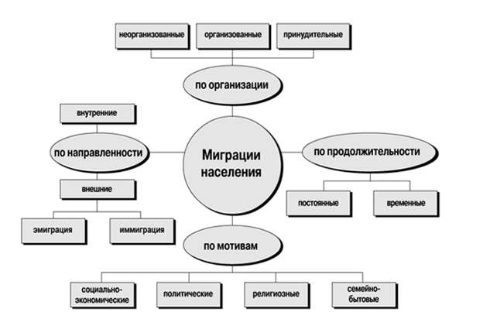

Slide 26
Виды международной трудовой миграции
По срокам:
краткосрочная (до 1 года), в том числе сезонная, связанная с характером работ в определенных отраслях, таких как сельское хозяйство, строительство и др.;
среднесрочная (от 1 года до 5 лет) - работник имеет возможность адаптироваться к новому месту работы и стране пребывания и приносит наибольшую экономическую выгоду, не теряя связи с родиной;
долгосрочная (свыше 5 лет), которая может перерастать в выезд на постоянное место жительства;
маятниковая - периодические выезды на работу за рубеж чередуются с возвращением на родину (вахтовый метод, приграничные районы и т.п.).
По половозрастному составу выделяют миграцию:
мужскую
женскую
молодежную (в т.ч. студенческую)
миграцию квалифицированных специалистов.
Трудовую миграцию подразделяют на легальную и нелегальную.
легальная - предполагает оформление официальных документов, подтверждающих право работника на пребывание и работу за рубежом (получение статуса "трудящийся-мигрант", уплату налогов и др.)
нелегальная - без оформления необходимых документов. либо вообще незаконно находятся в стране. Широкое распространение нелегальной трудовой миграции привело к формированию "черного" рынка труда.

Slide 27
Основные причины международной миграции рабочей силы – экономические. Это нехватка трудовых ресурсов в одних странах, и их переизбыток в других. Также стимулирует поток миграции большая разница в уровне заработных плат и уровне жизни.
Экономические причины международной трудовой миграции:
различия в уровнях экономического развития стран;
безработица, заставляющая работников искать возможность заработка за рубежом;
различия в оплате труда - стремление работников к более эффективному использованию своей рабочей силы;
вывоз капитала, обусловливающий перераспределение рабочих мест;
развитие средств транспорта позволяет работникам искать лучшие варианты применения способностей работника.

Slide 28
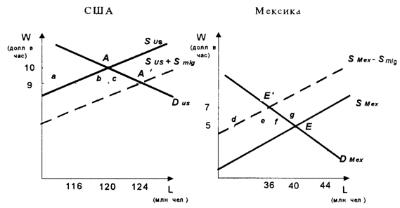
Влияние миграции на рынок труда

Slide 29
Приведенный пример показывает эффективность международной трудовой миграции как для стран-экспортеров (доноров), так и для стран-импортеров (реципиентов) трудовых ресурсов.
Эффект для страны-реципиента:
снижение издержек производства за счет использования более дешевой, по сравнению с национальной, иностранной рабочей силы;
повышение конкурентоспособности производимых в стране товаров;
экономия затрат на образование и профессиональную подготовку специалистов;
увеличение совокупного спроса в стране за счет дополнительного спроса на товары и услуги, предъявляемого иностранными работниками, что стимулирует развитие производства.
Эффект для страны-донора рабочей силы:
экспорт рабочей силы - важный источник поступления в страну свободно конвертируемой валюты;
переводы мигрантов на родину - важный источник валютных доходов;
страна получает налоги с фирм-посредников;
мигранты становятся инвесторами, привозя на родину наличные средства и оборудование, закупленное за рубежом;
экспорт рабочей силы снижает давление избыточных трудовых ресурсов, сокращает безработицу;
происходит бесплатное для страны-экспортера обучение работников профессиональным навыкам. знакомство с передовой техникой и организацией труда.
Исследования показывают большую эффективность экспорта рабочей силы по сравнению с товарным экспортом.

Slide 30
Регулярно проводимые исследования в данной области позволяют выделить следующие особенности миграционных процессов в России:
увеличились масштабы постоянных миграций;
повысилась активность в рамках внутреннего перемещения граждан;
наибольшее число перемещаемых лиц стало составлять трудоспособное население;
преобладающее большинство по гендерному признаку постепенно стали составлять женщины;
количество въехавших в РФ граждан существенно превысило число выехавших из нее;
значительно увеличилось число вынужденных переселенцев и беженцев;
основной причиной перемещений внутри государства стал поиск работы.

Slide 31
В Концепции государственной миграционной политики Российской Федерации на период до 2025 г. подчеркивается значение миграционных процессов для социально-экономического развития страны.
С необходимостью привлечения трудовых мигрантов соглашаются многие эксперты, указывающие на следующие причины:
Потребность в рабочей силе в отдельных секторах экономики, обусловленная большими объемами низкооплачиваемых ручных работ (строительные и сельскохозяйственные рабочие, подсобные, сезонные и вахтенные рабочие).
Потребность в высококвалифицированных кадрах для приоритетных для региона видов экономической деятельности (например, авиационная промышленность).
Необходимость в привлечении специалистов для новых и перспективных отраслей, представителей редких профессий, специалистов с мировым именем (ученые, спортсмены, врачи).
Монтаж и обслуживание поставляемого иностранного оборудования с последующим обучением собственного персонала.

Slide 32
Наиболее важными аспектами российской миграционной политики являются:
реализация гражданами Российской Федерации прав на свободу перемещения;
гарантия защиты и поддержки трудящихся-мигрантов за рубежом;
обеспечение беспрепятственного возвращения на родину и помощь в адаптации мигрантов.
Россия в международной трудовой миграции выступает одновременно и страной - импортером, и страной - экспортером рабочей силы. В связи с этим при разработке российской миграционной политики следует решать разнонаправленные задачи.

Slide 33
Основными инструментами миграционной политики выступают требования и ограничения (квоты и цензы):
образовательный ценз - требования к уровню образования и стажу работы по специальности;
возрастной ценз. В основном страны-импортеры принимают иностранных рабочих 20-40 лет;
требования к состоянию здоровья, отсутствие судимости;
временные ограничения. Большинство принимающих стран устанавливают максимальные сроки пребывания иностранных рабочих на их территориях;
количественное квотирование, определяющее долю иммигрантов в национальной экономике и отдельных отраслях;
финансовые ограничения (имущественный ценз). Например, по законодательству некоторых стран иммигранты для трудоустройства на местное предприятие обязаны выплатить в государственный бюджет определенную сумму денег;
национально-географические приоритеты.
система санкций, действующих в отношении нелегальных мигрантов, работодателей, незаконно использующих иностранную рабочую силу (депортация, т. е. возращение на родину, лишение свободы, штрафы);
Программы по стимулированию реэмиграции, т. е. по возращению иностранных рабочих на родину (программы материальной компенсации, профессиональной подготовки, экономической помощи регионам массовой эмиграции).

Slide 34
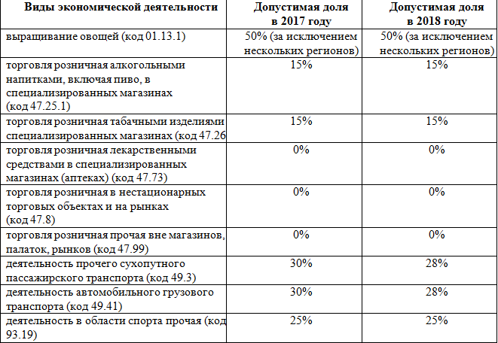
Допустимая доля мигрантов в определенных видах экономической деятельности в России в 2018 г.

Slide 35
С этой целью миграционная политика должна быть нацелена на решение следующих задач:
привлечение русскоязычных мигрантов из стран ближнего зарубежья − бывших соотечественников по СССР;
решение проблемы нелегальной трудовой миграции;
реализация действующих и разработка новых программ внутренней трудовой миграции, связанной с созданием территориальных производственных комплексов, освоением удаленных территорий, более равномерным распределением трудовых ресурсов по территории
привлечение в страну из-за рубежа квалифицированных специалистов, в которых ощущается дефицит в стране (инженеров, врачей, служащих среднего звена и др.);
развитие «национального предпринимательства» среди приезжающих из-за рубежа работников, создание благоприятных условий для гастарбайтеров, заполняющих «ниши» на рынке труда, не привлекательные для российских специалистов
введение ограничений для въезда в страну нежелательных мигрантов (криминального элемента, людей, нацеленных не на производственную или предпринимательскую деятельность, а на получение социальных благ, предназначенных для населения страны).

Slide 36
Основные понятия
Миграция рабочей силы (labour force migration) — перемещение, переселение трудоспособного населения, вызванное причинами экономического характера.
Иммиграция (immigration) — въезд трудоспособного населения в данную страну из-за ее пределов.
Эмиграция (emigration) — выезд трудоспособного населения из данной страны за ее пределы.
Миграционное сальдо (net migration) — разность между количеством людей, переселившихся за пределы данной страны (эмигрантов), и количеством людей, переселившихся в данную страну из-за ее пределов (иммигрантов).
«Утечка умов» («brain drain») — эмиграция высококвалифицированных специалистов преимущественно из менее развитых стран в промышленно развитые страны.

Slide 37
Контрольные вопросы
Охарактеризуйте различные виды международной трудовой миграции. Каковы их особенности?
Выделите экономические и неэкономические причины перемещения трудовых ресурсов между странами.
В чем заключается воздействие миграции на экономику страны-экспортера рабочей силы?
Какие выгоды получает страна-импортер рабочей силы?
Каковы основные категории желательных мигрантов для большинства принимающих стран?
Назовите меры государства по ограничению трудовой миграции.
Каковы способы государственного стимулирования реэмиграции?
В чем заключается специфика международной миграции рабочей силы по сравнению с международной торговлей обычными товарами и услугами?
Рабочие-иммигранты обычно получают более низкий доход, чем другие рабочие. Поэтому в результате иммиграции снижается уровень среднего дохода в стране (размер национального дохода на душу населения), что противоречит выводу о том, что принимающая страна в целом выигрывает от миграции рабочей силы. Объясните этот парадокс.

Slide 38
Международный обмен технологиями

Slide 39
План
Международный обмен технологиями или научно-техническое сотрудничество.
Формы международной передачи технологий.
Международное регулирование рынка технологий.

Slide 40
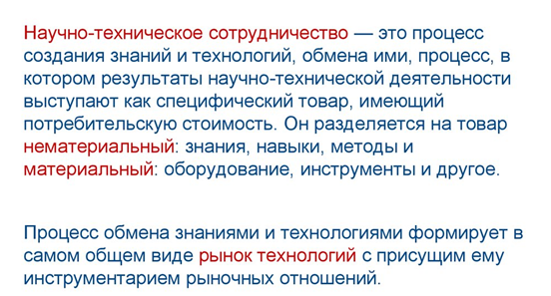

Slide 41
Международный обмен технологиями - это обмен научно-техническими знаниями между покупателями и продавцами разных стран.
Международный технологический обмен рассматривается с двух сторон:
В широком смысле слова он означает распространение любых научно-технических знаний и обмен производственным опытом между странами
В узком - передачу научно-технических знаний и опыта, относящихся к воспроизводству конкретных технологических процессов.
Технология будет реализована на внешнем рынке в форме товара, если она отвечает двум основным требованиям:
является передовой для страны, ее приобретающей
является объектом «отношений собственности

Slide 42
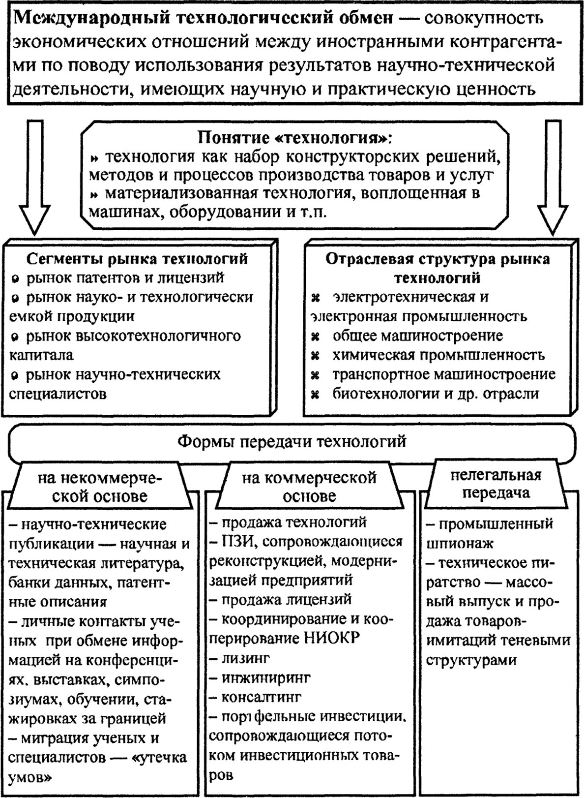

Slide 43
Виды технологий
К уникальным технологиям относятся изобретения и другие научно-технические разработки, защищенные патентами или содержащие ноу-хау, что делает невозможным их использование конкурирующими организациями.
К прогрессивным технологиям принадлежат разработки, обладающие новизной и технико-экономическими преимуществами по сравнению с технологиями-аналогами, используемыми потенциальными покупателями новой технологии и их конкурентами.
Традиционная (обычная) технология представляет собой разработки, отражающие средний уровень производства, достигнутый большинством производителей продукции в данной отрасли.
Морально устаревшая технология относится к разработкам, не обеспечивающим производство продукции среднего качества и с технико-экономическими показателями, которые достигают большинство производителей аналогичной продукции. Использование таких разработок закрепляет технологическую отсталость ее владельцев.
Одним из наиболее распространенных способов передачи технологии является лицензионная торговля.

Slide 44
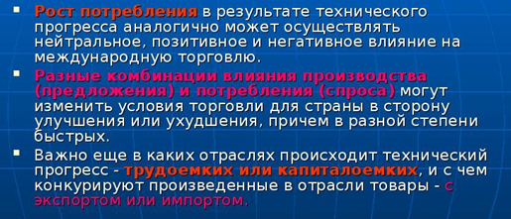
Модель технического прогресса Джона Хикса
Модели технического прогресса:
нейтральный - одновременное повышение производительности и труда, и капитала;
трудосберегающий - повышение производительности капитала в относительно большей степени, чем труда;
капиталосберегающий - повышение производительности труда в относительно большей степени, чем капитала.

Slide 45
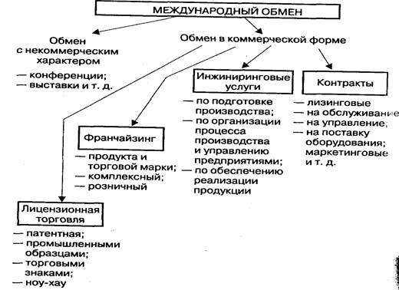
Международный обмен технологиями

Slide 46
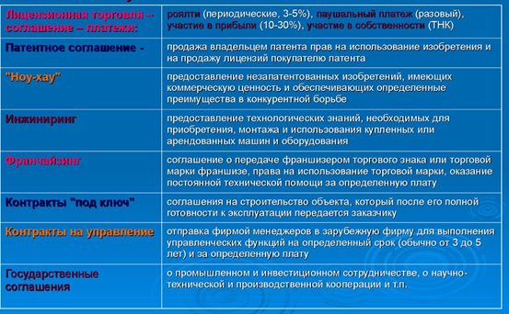
Основные формы международного научно-технического обмена

Slide 47
Формы международного технологического обмена
Главной формой международного технологического обмена в настоящее время является лицензионная торговля. Она стабильно в 3-4 раза превышает темпы торговли традиционными товарами. Лицензионные операции сконцентрированы в промышленно развитых странах - свыше 90% купли-продажи. Ведущее место занимают США, Япония, Великобритания.
Лицензионная торговля обладает отраслевой специализацией - основной объем лицензионной торговли сконцентрирован в электротехнике, электронной и химической промышленности. Основной объем купли-продажи лицензий совершается между материнскими компаниями и филиалами.
Передача технологии в коммерческих формах подразумевает, что технология является специфическим товаром. Покупатель новой технологии получает в свое распоряжение научно-технические разработки или созданные производственно-технологические процессы. Использование таких разработок и процессов в качестве элементов производительного капитала позволяет выпускать товарную продукцию, обладающую повышенной конкурентоспособностью, и получать в течение продолжительного периода дополнительную прибыль вследствие ее уникальности либо меньших издержек производства в расчете на единицу готовой продукции.
Международная передача технологий способствует повышению конкурентоспособности фирм на внутреннем и мировом рынках. Чем более совершенен рыночный механизм передачи технологий, тем более эффективно распределение этого фактора производства в обществе и тем большую выгоду получает как продавец, так и покупатель технологически применимого знания.

Slide 48
В настоящее время объектом лицензионной торговли может являться:
патент — документ, удостоверяющий государственное признание технического решения изобретателем, закрепляет за лицом, которому он выдан (патентообладателю), исключительное право на изобретение;
промышленный образец — новое художественно-конструкторское решение изделия;
торговый знак — зарегистрированное в установленном порядке обозначение, служащее для отличия товаров одних производителей от однородных товаров других производителей;
ноу-хау — имеющие коммерческую ценность конфи­денциальные сведения и научно-технические знания, которые не пользуются правовой охраной. С развитием техники значение ноу-хау резко возросло, и оно превратилось в самостоятельный объект лицензионной торговли. Причем в одних случаях ноу-хау — это фактическое, но незарегистрированное изобретение, в других — элемент изобретения, не включенный в описание, либо непатентоспособное изобретение (математическая формула, программное обеспечение и т. д.).

Slide 49
Лицензионные платежи:
роялти - периодические отчисления от дохода покупателя исходя из объема прибыли, суммы продаж, цены и др. (обычно составляют 3-5%);
паушальный платеж - единовременная выплата, не связанная с фактическим использованием лицензии (определяется на основе экспертных оценок);
участие в прибыли - отчисление в пользу лицензиара части прибыли лицензиата, полученной от коммерческого использования лицензии.
участие в собственности - передача лицензиару части акций лицензиата в качестве платежа за лицензию.

Slide 50
В мировой торговле наиболее часто встречаются следующие виды патентной лицензионной торговли:
патентные лицензии с одновременной передачей ноу-хау и оказанием технической помощи в налаживании производства;
патентные лицензии с ноу-хау;
чистые патентные лицензии без ноу-хау.
В первом и втором случаях могут иметь место условия о неразглашении ноу-хау в период действия лицензионного соглашения.
Лицензии делятся также на:
самостоятельные, которые предполагают передачу технологий вне зависимости от их материального носителя;
сопутствующие, которые имеют зависимый характер и предоставляются одновременно с заключением контракта на строительство предприятия, поставку технологического оборудования, оказание консультационных услуг.
Существуют три основных вида лицензий.
Простая, когда продавец (лицензиар) оставляет за собой право самостоятельно использовать объект лицензии и давать аналогичные лицензии другим.
Исключительная, когда лицензиар не имеет права давать аналогичные лицензии, но может сам использовать объект лицензии.
Полная, когда лицензиар полностью лишается права использовать объект лицензии. Такой вариант часто имеет место при лицензировании маломощных фирм.
Лицензионная торговля осуществляется посредством оформления лицензионных соглашений (договоров).

Slide 51
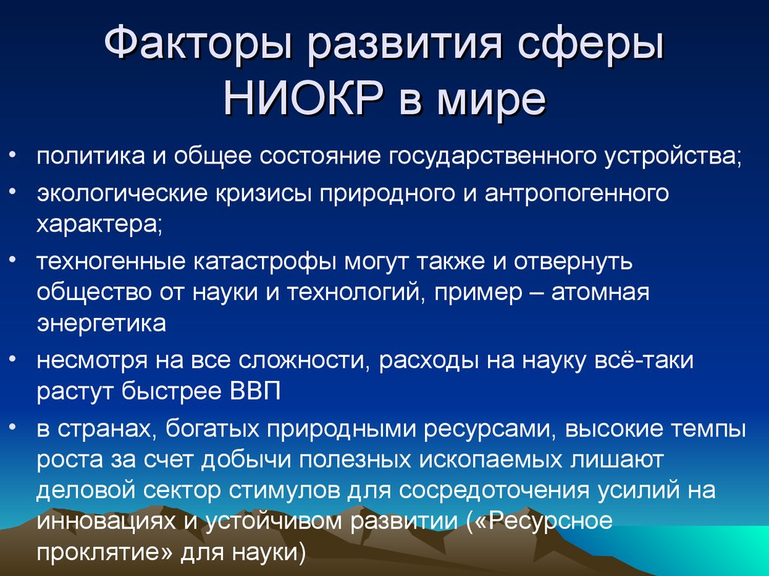

Slide 52
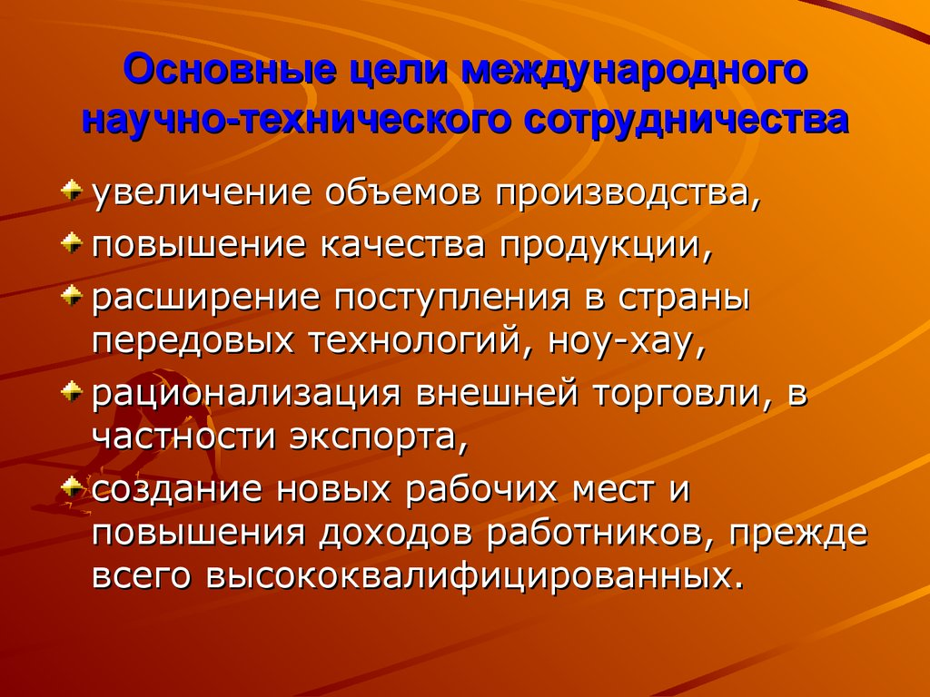

Slide 53
Основные понятия
Технология - научные методы достижения практических целей. Включают технологии продуктов, технологии процессов, технологии управления.
Международная передача технологий - межгосударственное перемещение научно-технических достижений на коммерческой или безвозмездной основе.
Патент - право собственности на изобретение.
Лицензия - разрешение на использование технологии в определенное время и за определенную плату.
Копирайт - право воспроизведения автором своей работы.
Товарная марка - символ организации, который используется в коммерческих целях.

Slide 54
Контрольные вопросы
Что такое международная передача технологий и в каких формах она осуществляется?
В чем заключается государственное регулирование передачи технологий?
Почему основные потоки передачи технологий существуют между индустриально развитыми странами, ведь они конкуренты?

Slide 55
Список рекомендуемой литературы
Рыбина М.Н., Исаенко, В.О. Мировая экономика и международные экономические отношения. Учебное пособие. Серия Бакалавриат. − М.: Издательство «КноРус», 2021. − 184 с. (ID: 44714415) ЭБС BOOKru
Шимко П.Д. Мировая экономика и международные экономические отношения. / Под ред. И.А. Максимцева. − Сер. Бакалавриат и магистратура. − М.: КноРус, 2020. − 366 с. (ID: 42672127 ). ЭБС BOOKru
Николаева И.П. Мировая экономика и международные экономические отношения. Учебник для студентов высших учебных заведений, обучающихся по направлению подготовки «Экономика» (квалификация «бакалавр»). 2-е издание, стереотипное. − М.: Изд. «Дашков и К», 2020. − 240 с. (ID: 42631693). ЭБС BOOKru
Смитиенко Б.М. Мировая экономика и международные экономические отношения : учебник. − 1. − М.: ООО «ИНФРА-М», 2019. − 370 с. − URL: http://znanium.com/go.php?id=987747. ЭБС BOOKru
Чеботарев Н.Ф. Мировая экономика и международные экономические отношения. Учебник для бакалавров. 3-е изд., стер. − М.: Изд. "Дашков и К", 2019 − 350 с. (eLIBRARY ID: 42715989). ЭБС Znanium
Авдокушин Е.Ф. Международные экономические отношения: Учебник. — М.: Юристъ, 1999. — 368 с. ISBN 5-7975-0148-1 (в пер.) https://studfile.net/preview/1098890/

Slide 56
Содержание
Лекция 1. Международная миграция капитала.
Лекция 2. Международная миграция труда.
Лекция 3. Международный обмен технологиями.

Slide 57
Учебное издание
Коновалова Татьяна Леонидовна
Мировая экономика
и международные экономические отношения
Часть 2. Международный обмен факторами производства
Учебное пособие в презентациях

